Slide 1
«Профессиональные пробы учащихся
5-6 классов
по профессии
«Экскурсовод»
при проведении виртуальных экскурсий».
Учитель истории и обществознания
МБОУ Ширинская СШ №18
Юртаева Е. В.

Slide 2
Актуальность проблемы.
Профессиональное самоопределение рассматривается как результат процесса формирования у учащихся внутренней готовности к осознанному и самостоятельному построению, корректировке и реализации своего развития, самостоятельного нахождения личностно-значимых смыслов в конкретной профессиональной деятельности. Одним из оптимальных способов организации профессионального самоопределения является организация профессиональных проб учащихся.

Slide 3
Виртуальная экскурсия -
экскурсия, виртуально отображающая реальные объекты.
Это иллюстрированное описание объектов: городов, памятников архитектуры, музеев, явлений природы, художественных стилей, эпох, научного процесса, выставок и т.д.

Slide 4

Шаги, которые необходимо сделать:
Тема
Цель и задачи
Содержание
Маршрут
Сбор материала
Оформление

Slide 5
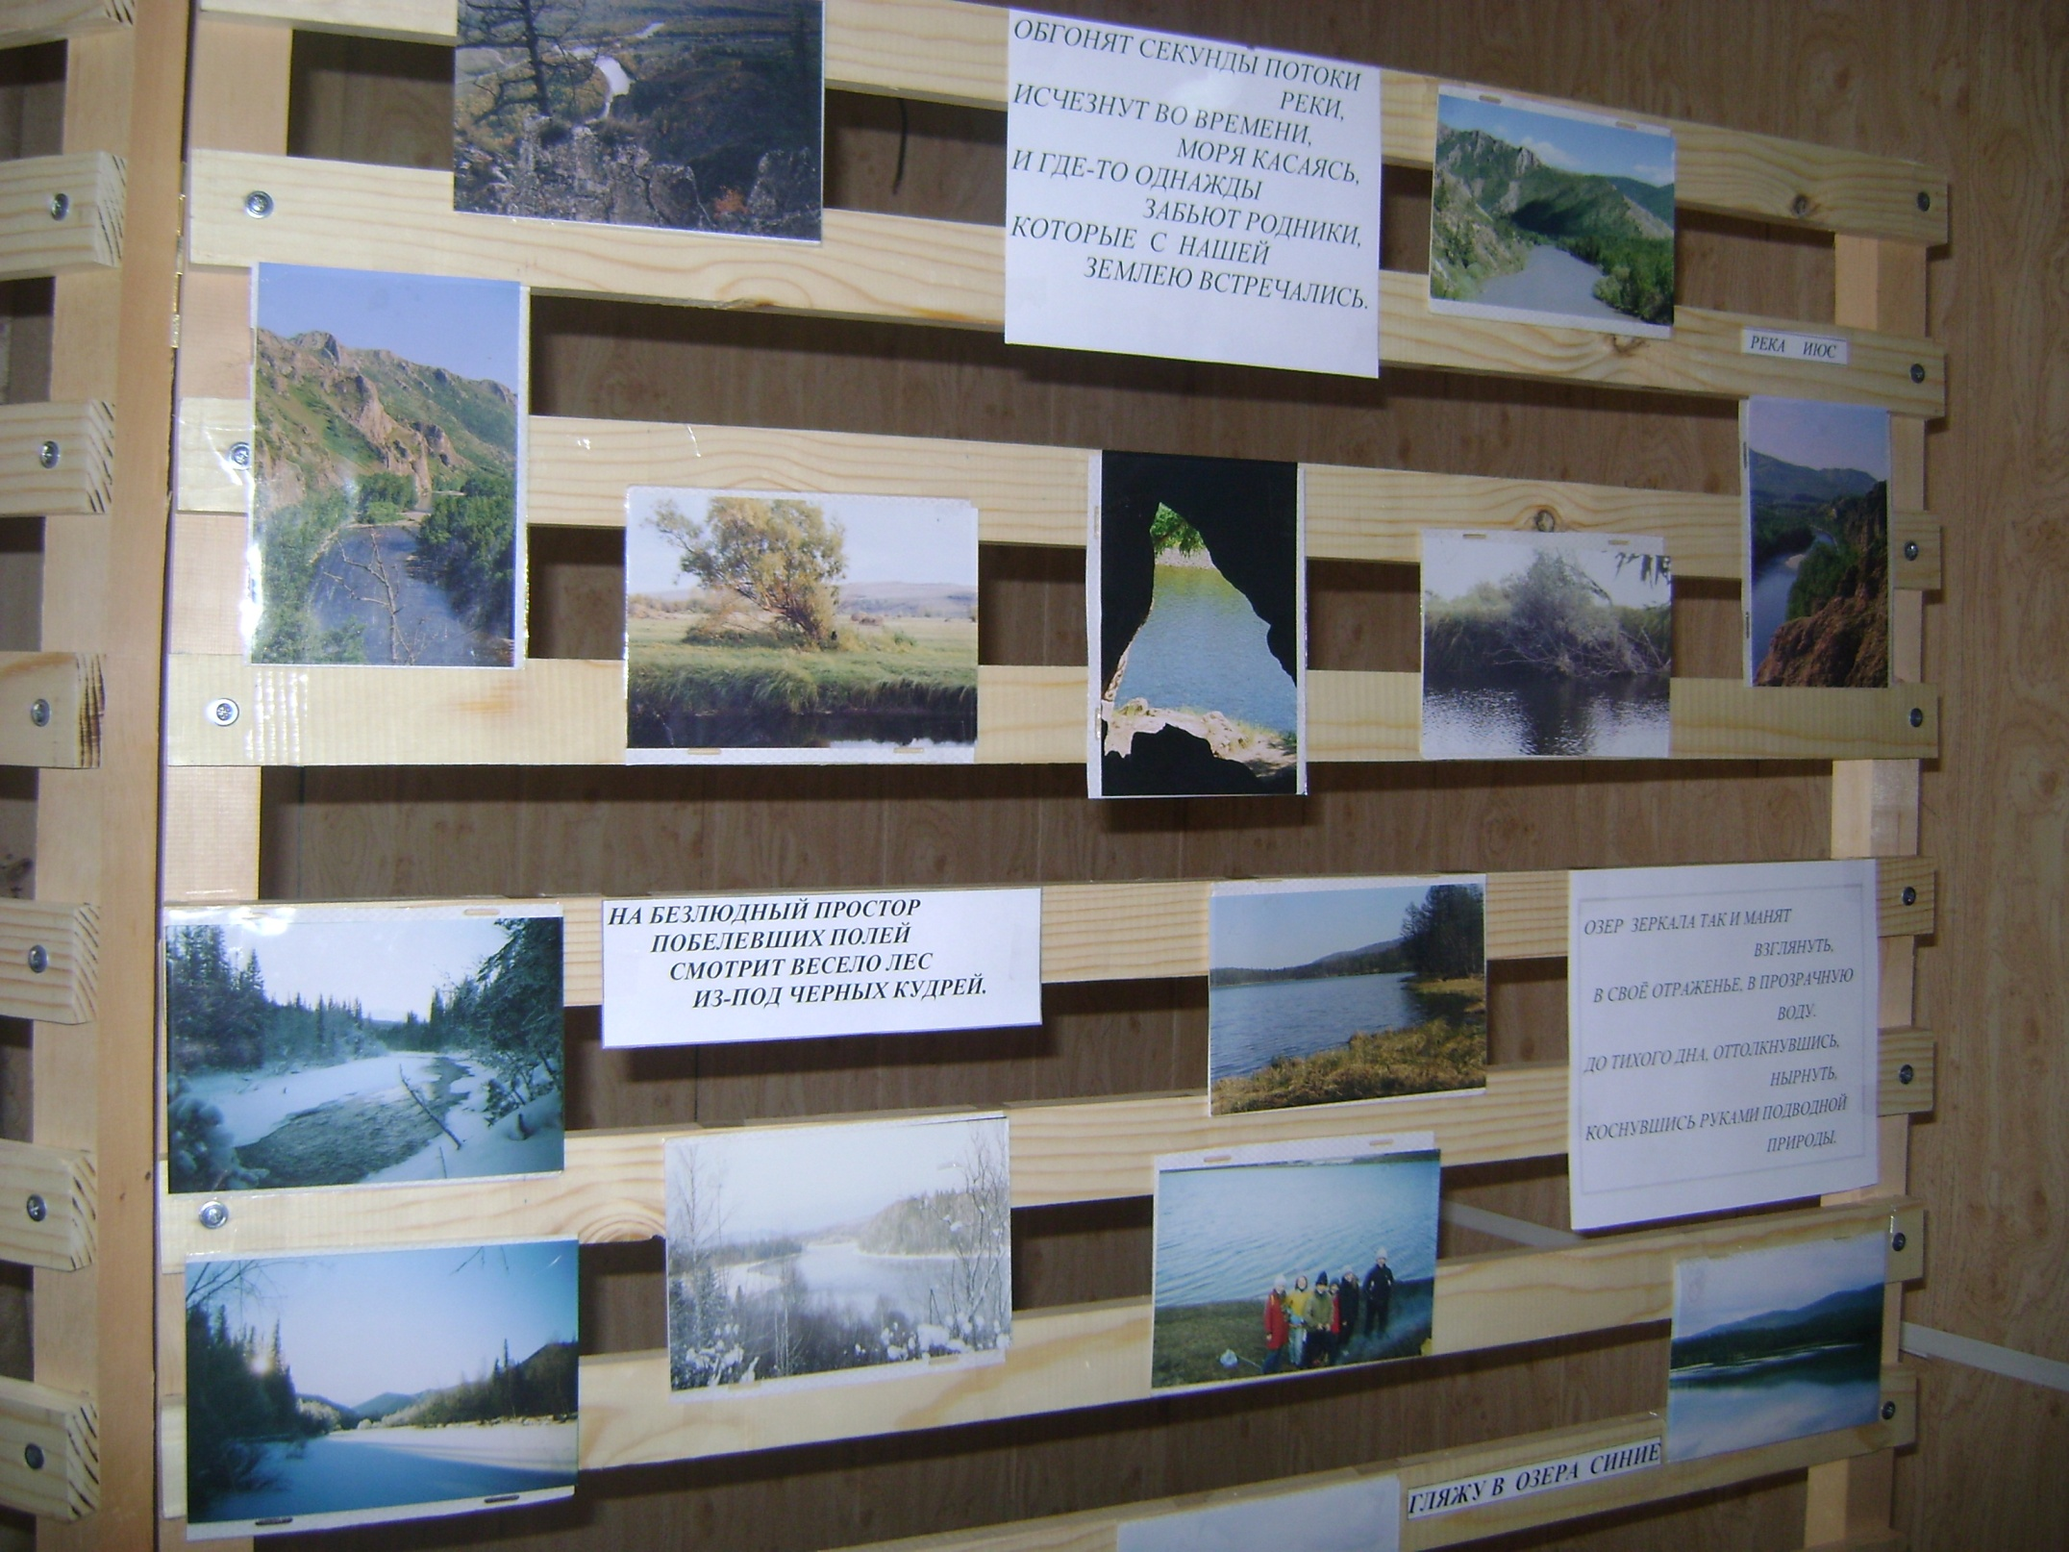

Slide 6
Моя малая Родина- мой Ширинский район
Выполнили:
ученики 6 «Б» МБОУ Ширинская СШ №18
Краус Максим, Лейман Даниил,
Мальцева Ольга
Руководитель:
учитель истории МБОУ Ширинская СШ № 18
Юртаева Елена Викторовна
Автор стихов: Раевская Мария Сергеевна.

Slide 7
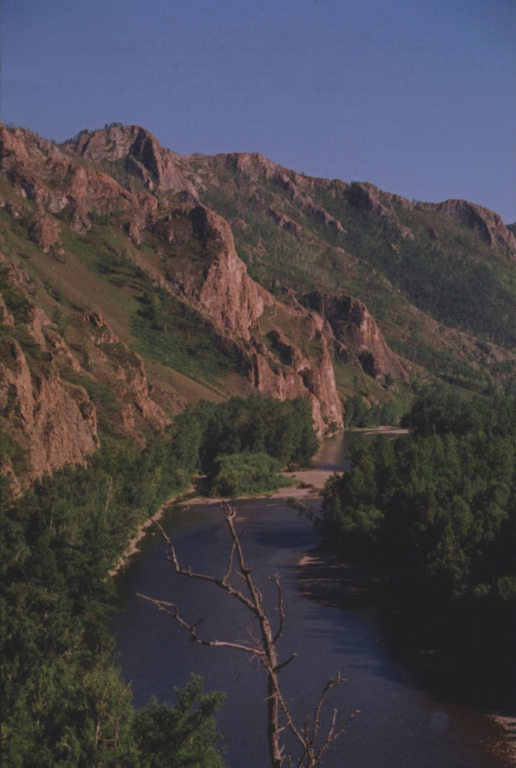
Озера и горы, и реки, и степь
Вы словно четыре кита
у района
Узнать ваши тайны нельзя,
Но воспеть!
Возможно любой
уголок потаённый!

Slide 8
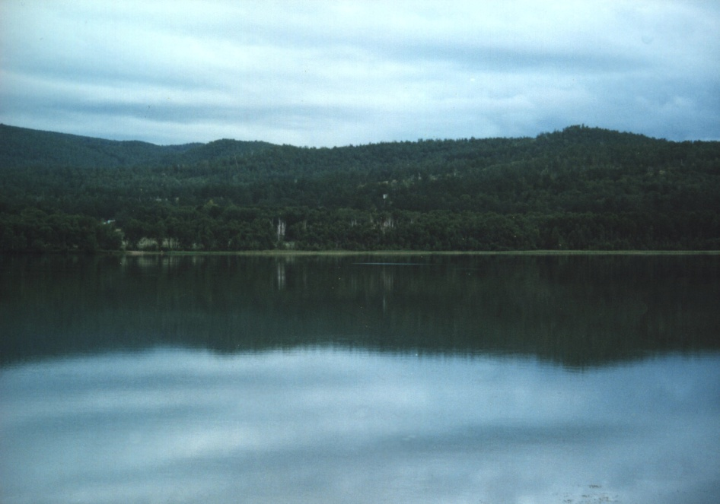
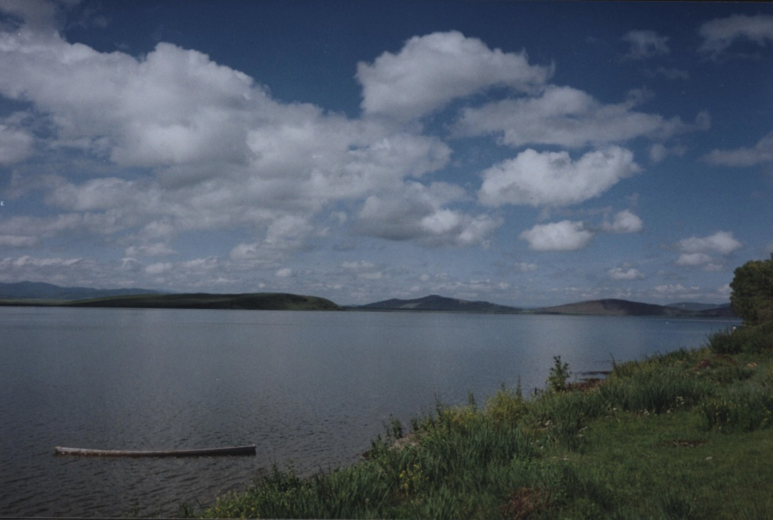
Озер зеркала
то и манят взглянуть,
В свое отраженье,
в прозрачную воду.
До тихого дна, оттолкнувшись нырнуть,
Коснувшись руками, подводной природы!

Slide 9
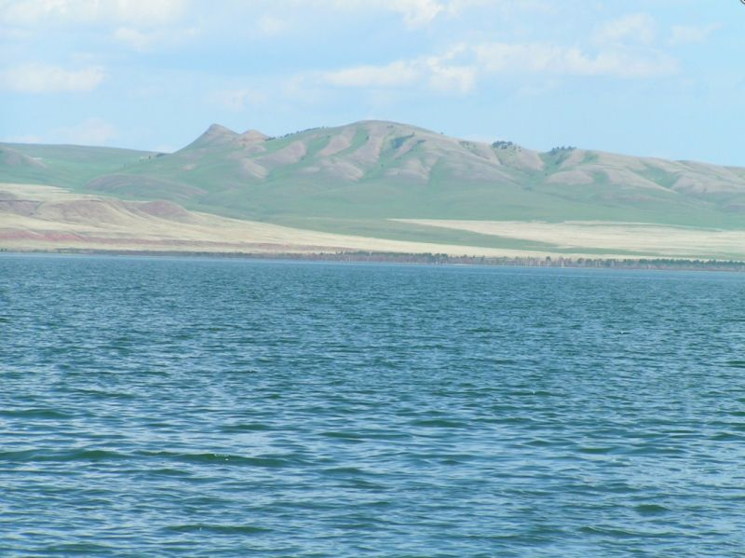
ОЗЕРО ШИРА

Slide 10
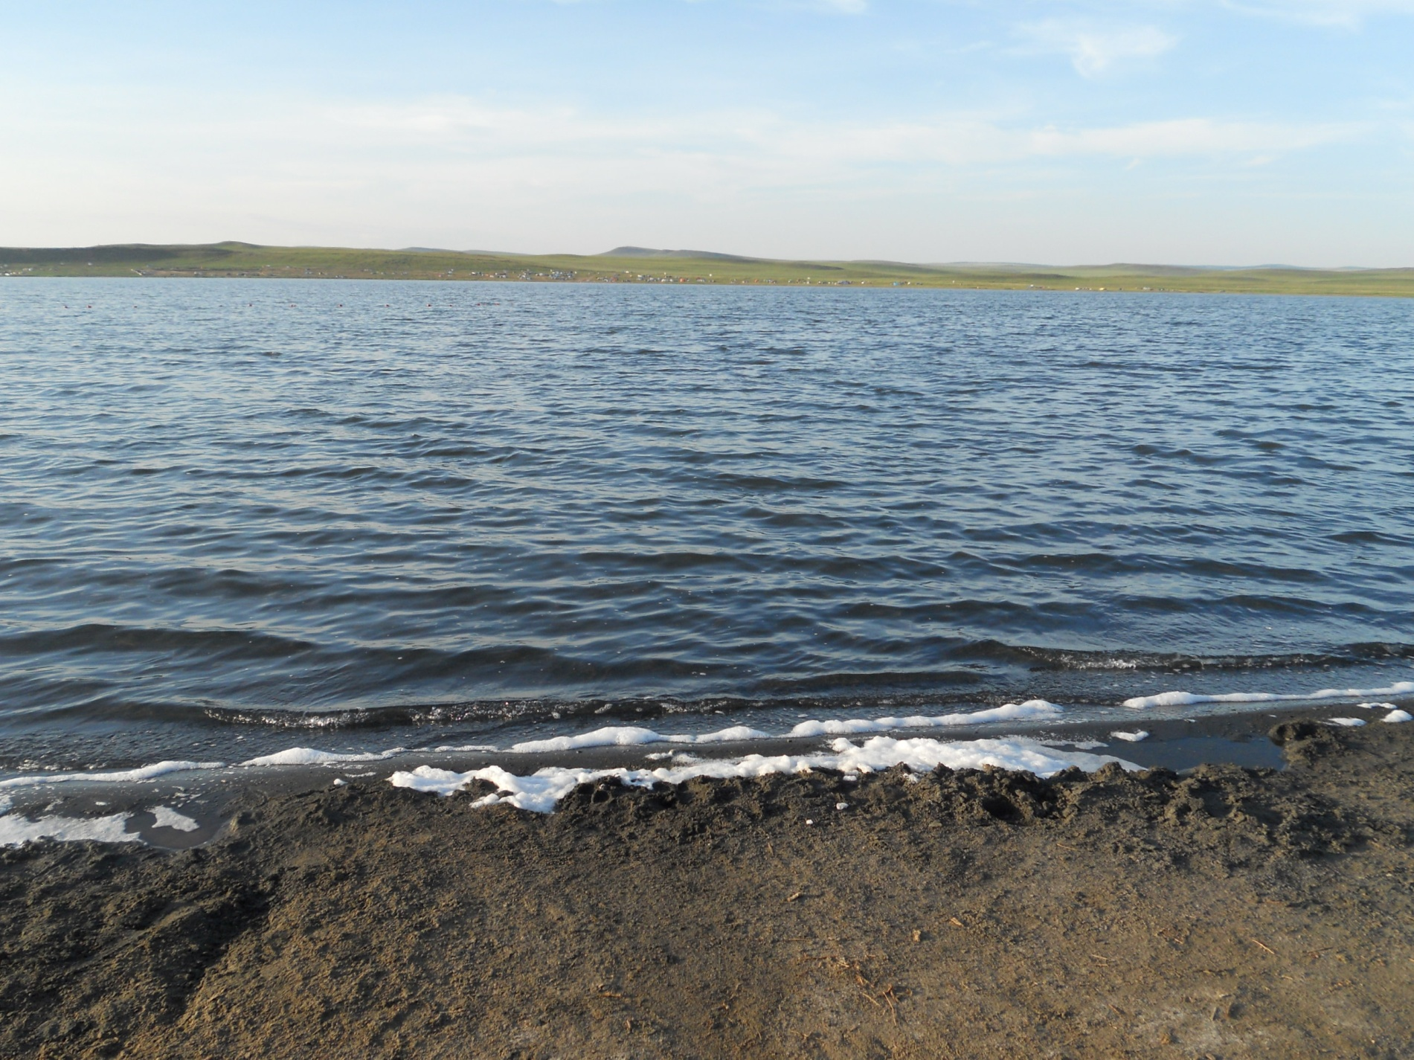
ОЗЕРО ТУС

Slide 11
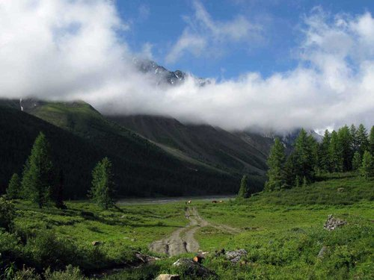
Вот горы у солнца считают лучи.
Их шубы из туч, как из снежного меха.
«Тепло вам вершины?!»-бродяга кричит.
И звонко ему откликается эхо!

Slide 12
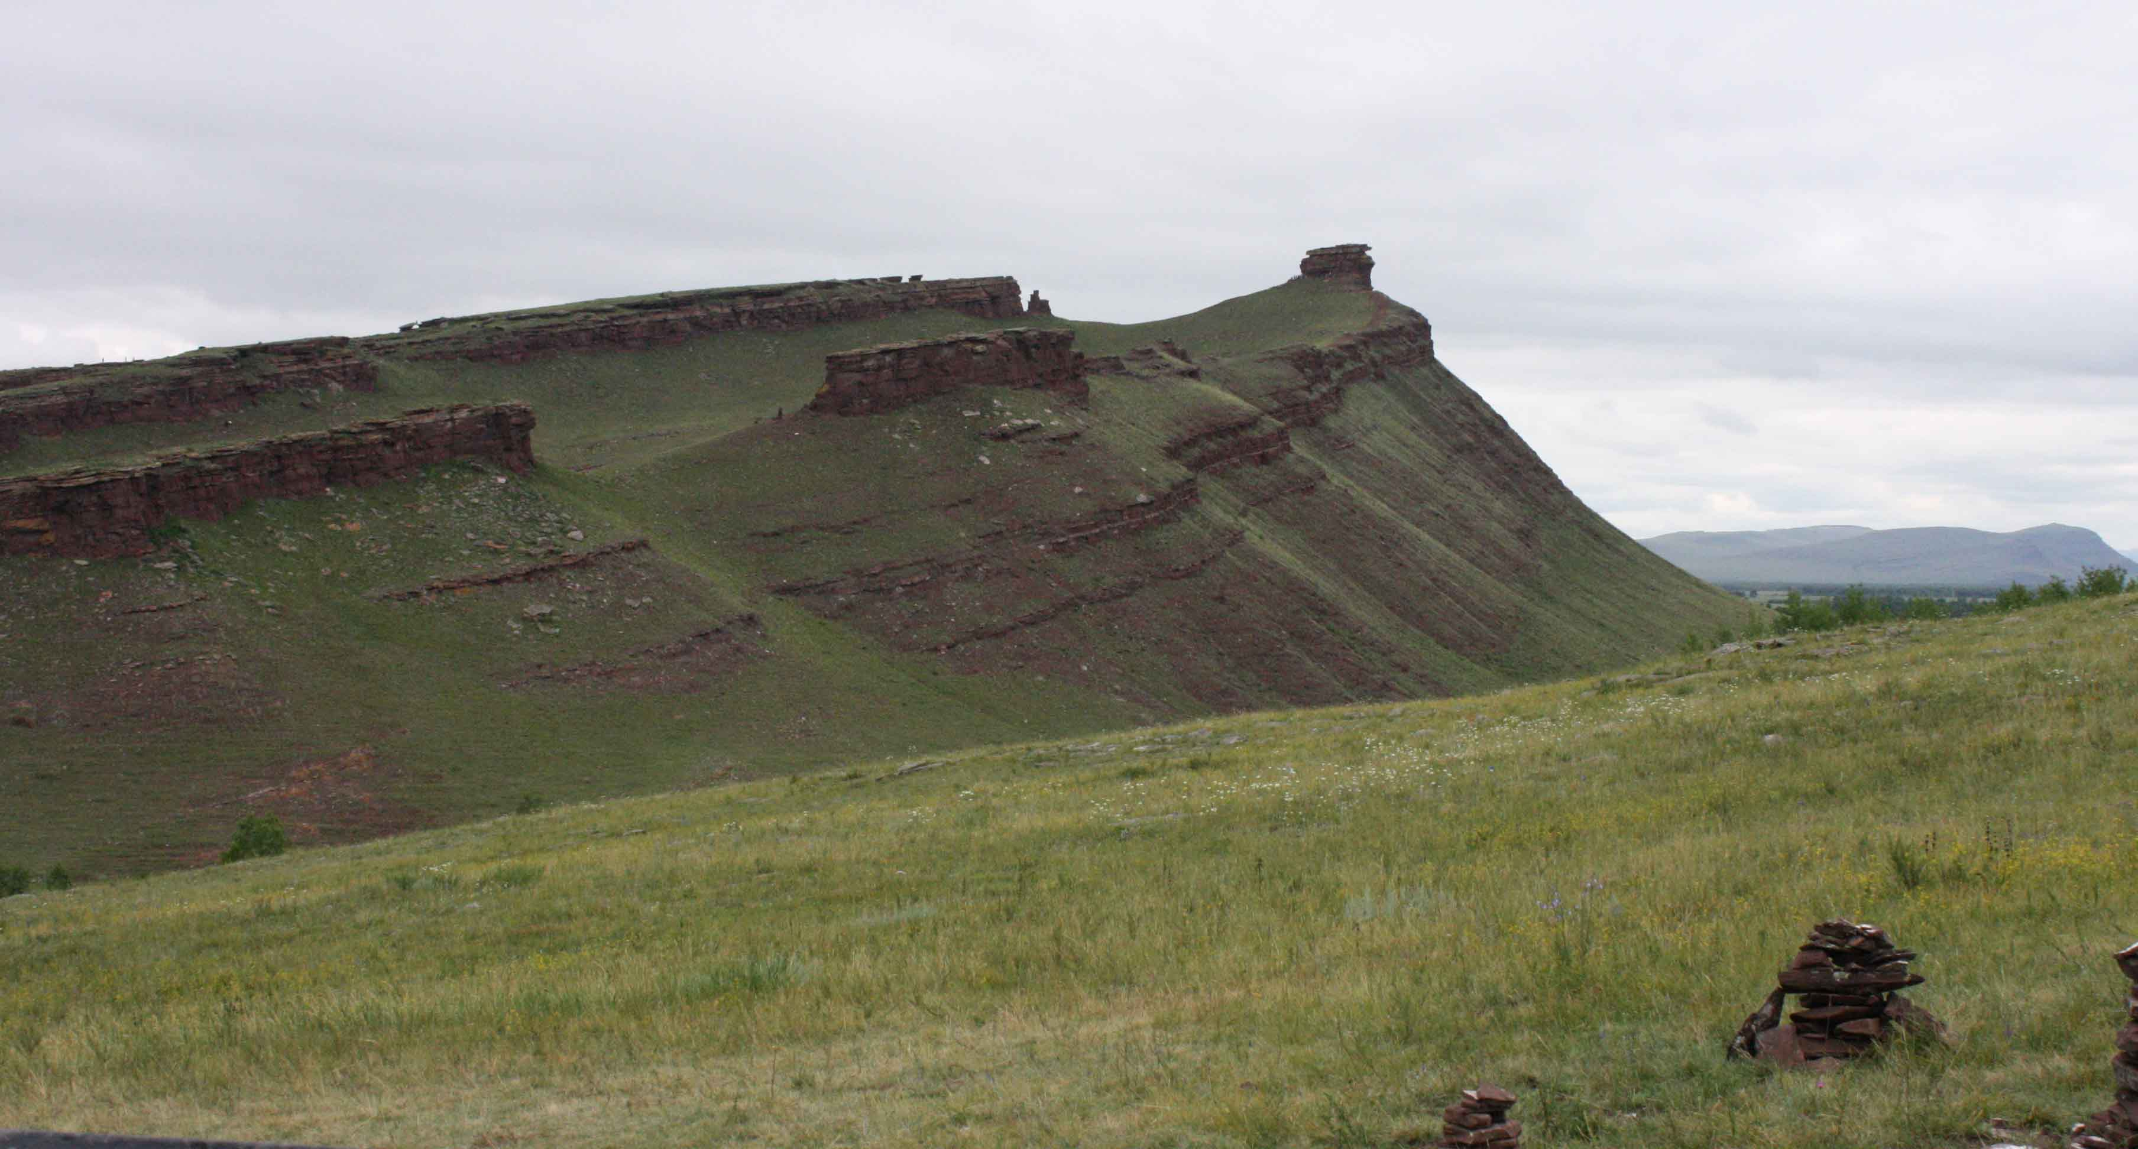
ГОРНАЯ ГРЯДА «СУНДУКИ»

Slide 13
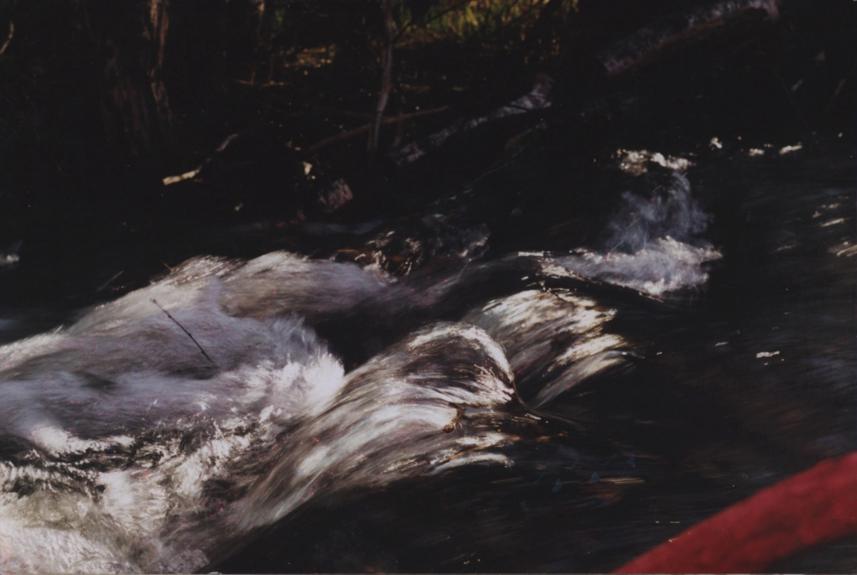
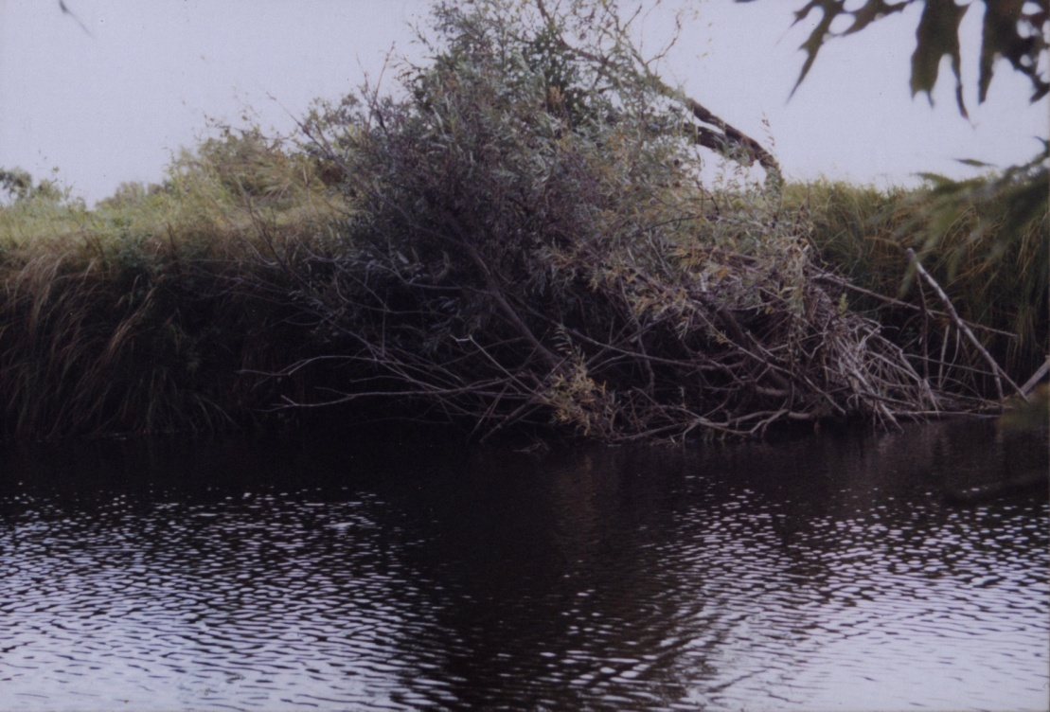
Обгоняют секунды потоки реки,
Исчезают во времени моря касаясь,
И где то однажды забьют родники,
Которые с нашей землёю встречались.

Slide 14
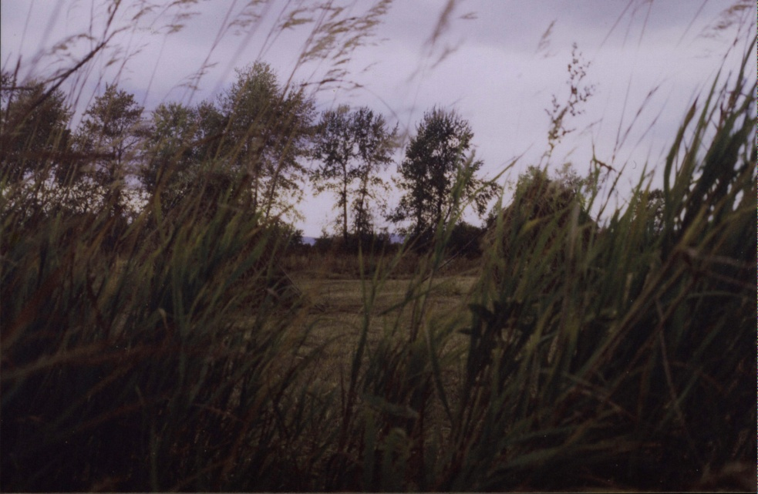
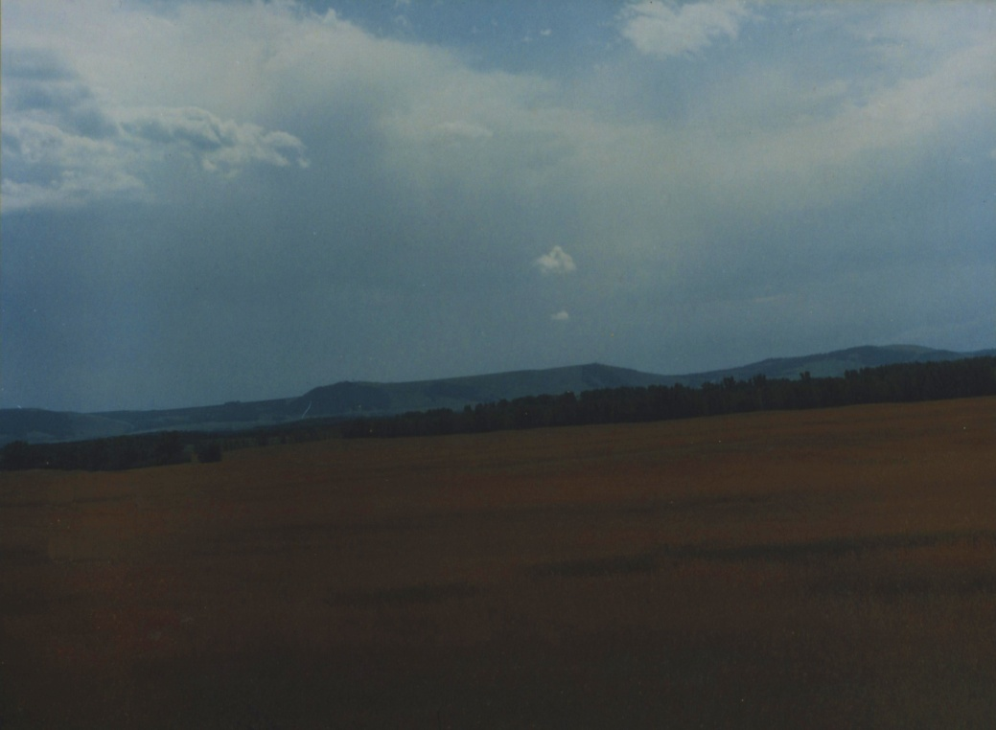
Простор,
золотое степей полотно,
Раскинулось до горизонта
и неба…
Лишь ветер колышет травы волокно
И шепчет земле,
где он был или не был.

Slide 15
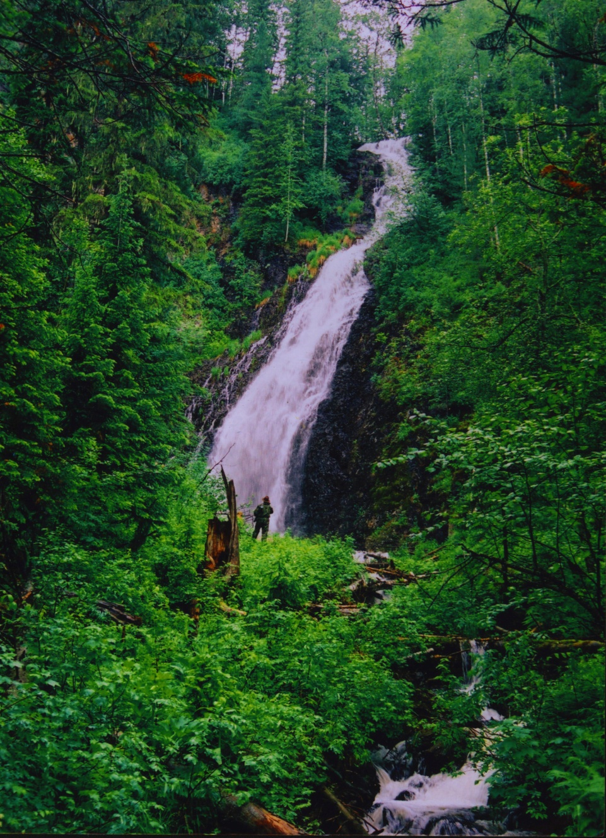
Мал человек
среди стихий природы.
Но гордость,
словно щедрая награда :
Я здесь живу
и я отсюда родом
Я – капля неба,
леса, водопада.

Slide 16
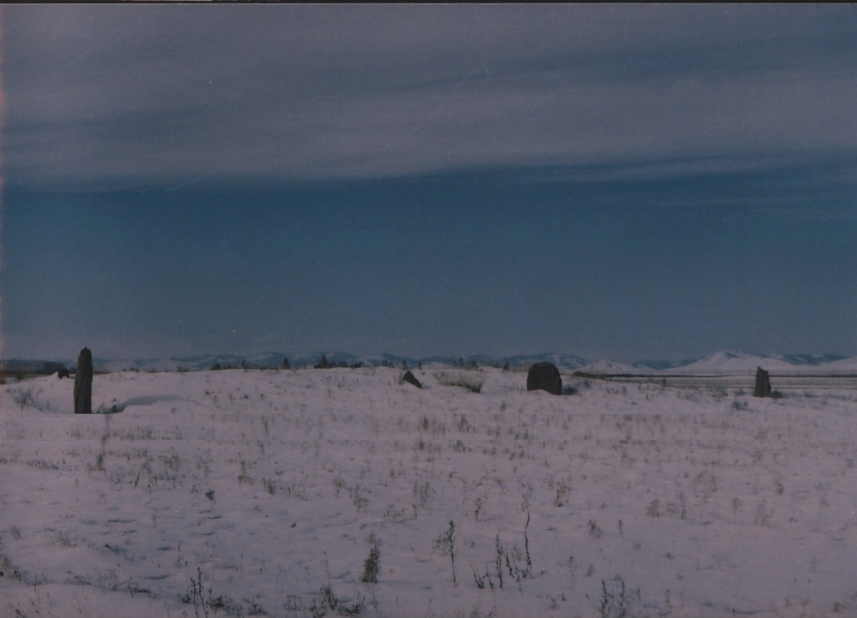
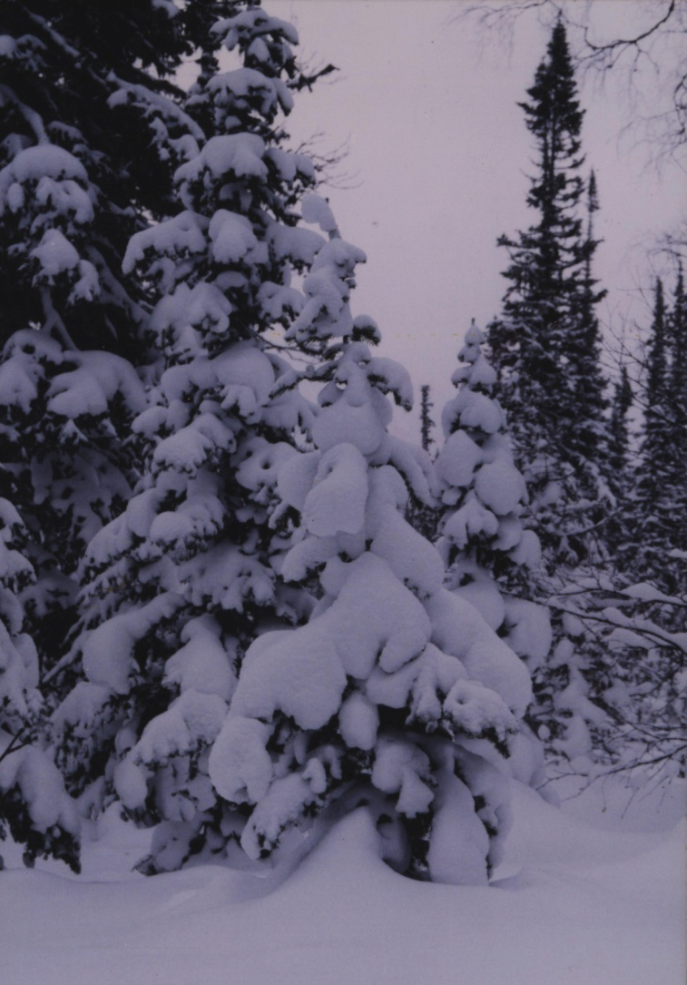
На безлюдный простор
Побелевших полей
Смотрит весело лес
Из-под белых кудрей…

Slide 17
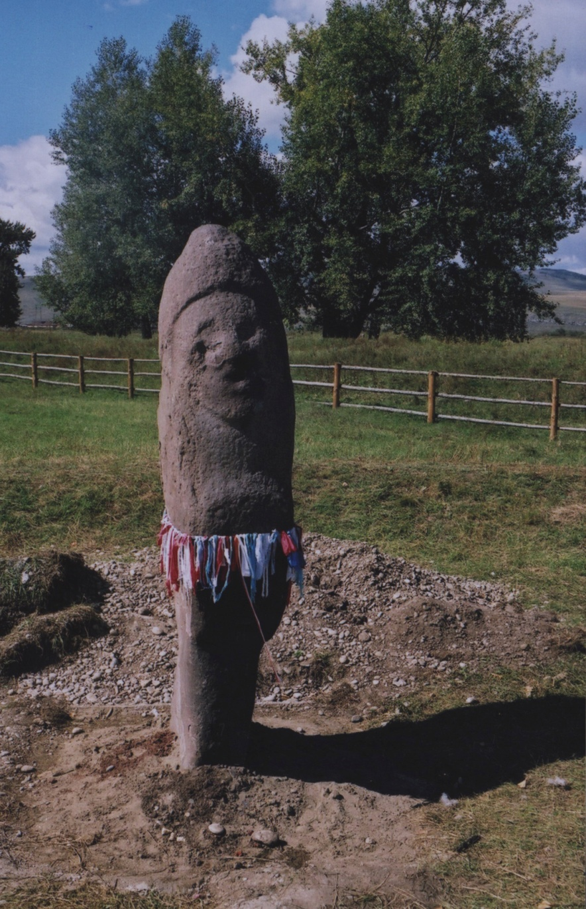
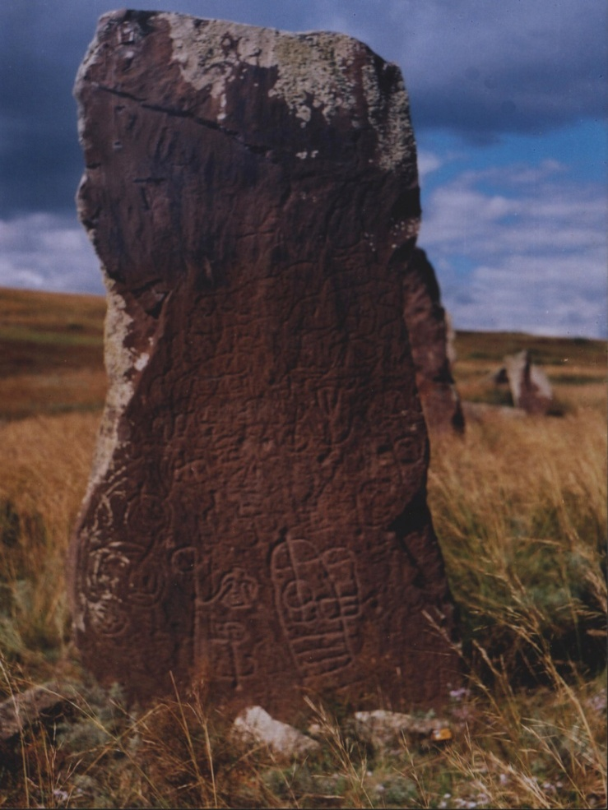
Наш теплый след
На Родины страницах
Во времени сольется и застынет
С шагами предков,
Эхом повторится
Дыханье времени…
Мы часть его отныне!

Slide 18
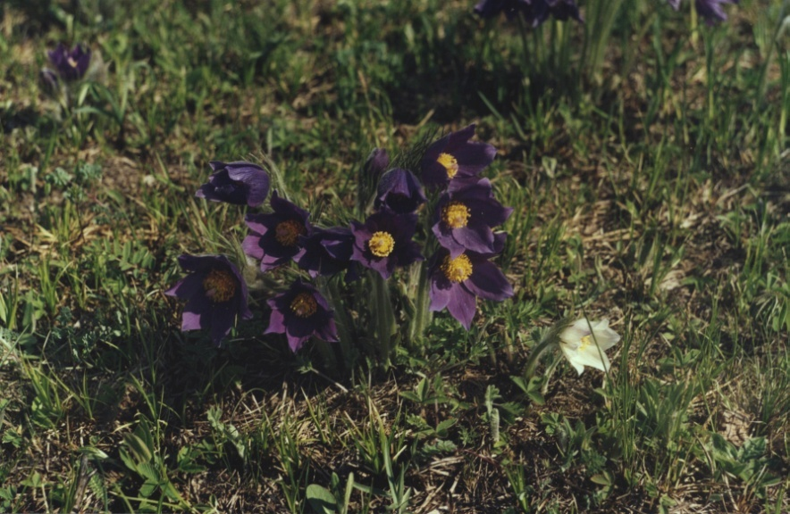
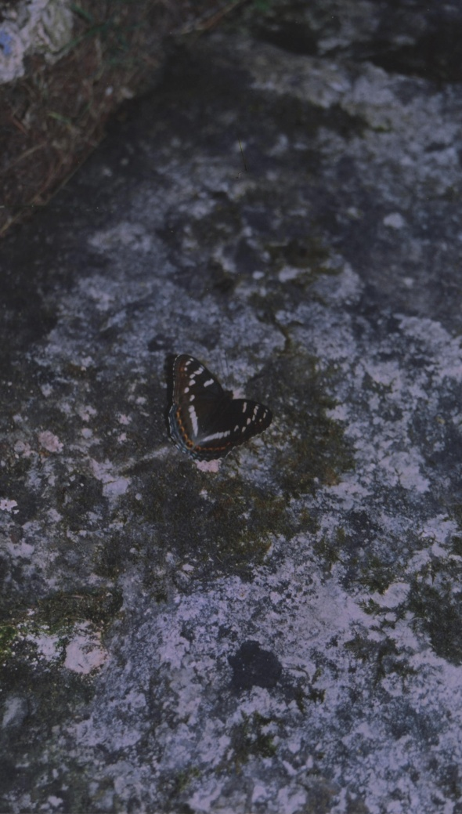
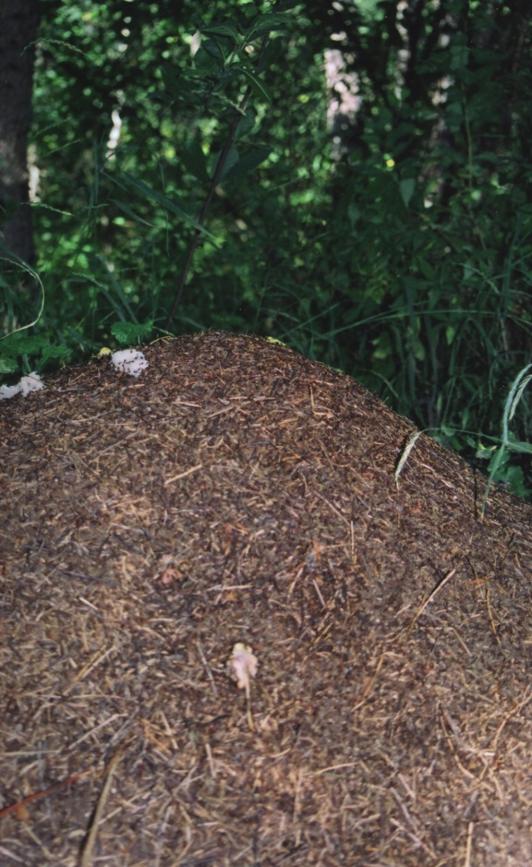
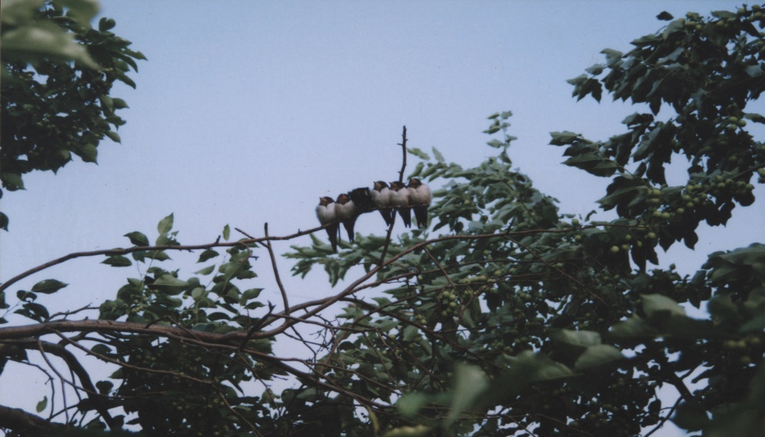
Как жизнь вокруг богата чудесами!
Как жаль не обращать на них внимания!
Ведь мы их не творим,
Мы только сами частичка
их волшебного создания !!!

Slide 19
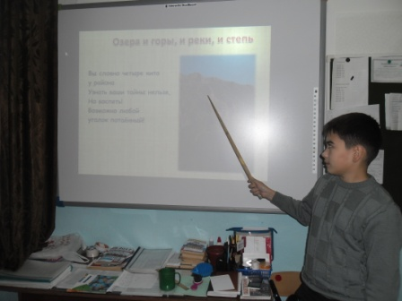
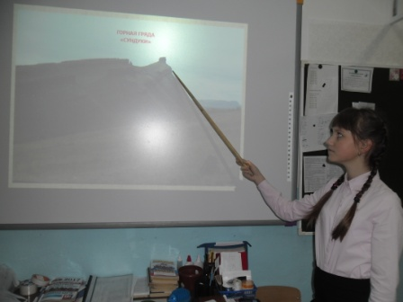
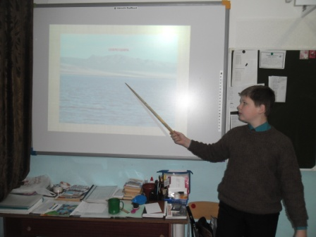

Slide 20
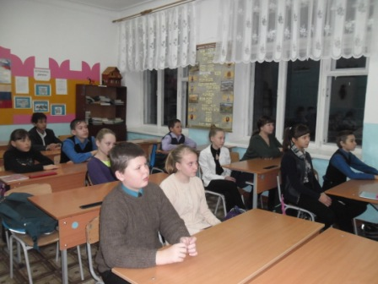

Slide 21
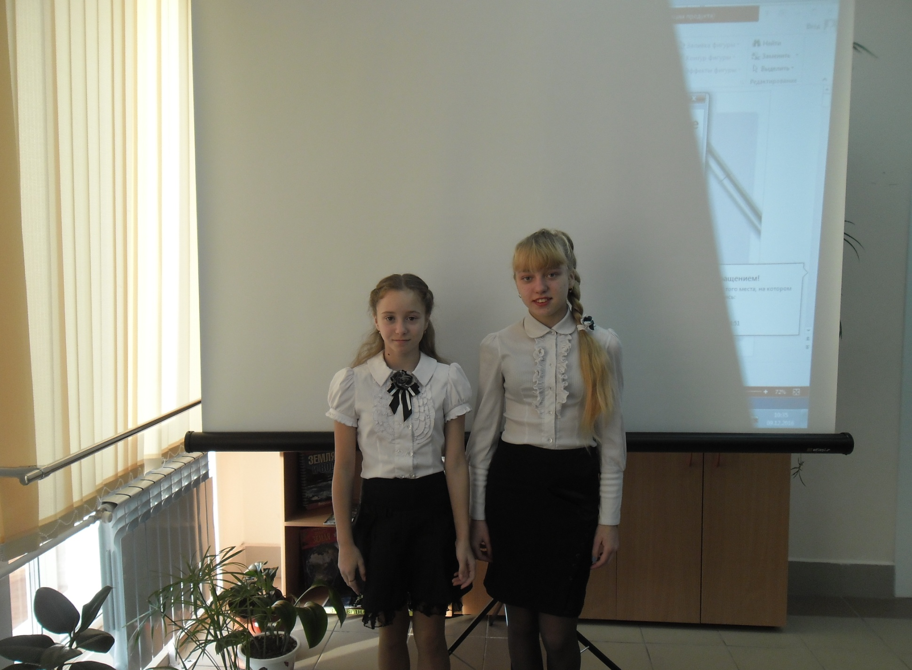

Slide 22
СПАСИБО ЗА ВНИМАНИЕ
☺

